Slide 1
ΙΣΤΟΡΙΑ ΚΙΝΗΜΑΤΟΓΡΑΦΟΥ
ΝΕΟΣ ΓΕΡΜΑΝΙΚΟΣ ΚΙΝΗΜΑΤΟΓΡΑΦΟΣ

Slide 2
O Rainer Werner Fassbinder γεννήθηκε το 1945 στο Μόναχο, τη χρονιά που έληξε ο 2ος Παγκόσμιος Πόλεμος και έπεσε το 3^{ο} Ράιχ

Slide 3
Ήταν ένα ακόμα από τα πολλά ορφανά του πολέμου, τα παιδιά που εξελίχθηκαν στη μεταπολεμική γενιά της Γερμανίας και έφεραν στο προσκήνιο μια σειρά σκηνοθετών που δημιούργησαν ένα κινηματογραφικό ρεύμα, γνωστό στην ιστορία ως Νέος Γερμανικός Κινηματογράφος

Slide 4
Rainer Werner Fassbinder
Volker Schlondorff
Alex Kluge
Wim Wenders
Werner Herzog
Margarethe von Trotta

Slide 5
Δημιουργοί οι οποίοι χάραξαν την ιστορία του κινηματογράφου, ο καθένας με την προσωπική του γραφή και όλοι μαζί ως εκπρόσωποι του νέου γερμανικού κινηματογράφου

Slide 6
Στο έργο τους συναντάμε τους προβληματισμούς μιας γενιάς που είτε μεγάλωσε χωρίς πατέρα είτε έστρεψε το βλέμμα του μακριά από τον πατέρα-ναζιστή

Slide 7
Συναντάμε επίσης την εμμονή με την αμερικανική κουλτούρα, με το σινεμά του Χόλιγουντ και με μια ολόκληρη χώρα, τις ΗΠΑ, που με την παρουσία των στρατευμάτων της στη μεταπολεμική Γερμανία στάθηκε παράδειγμα για τις νέες γενιές Γερμανών

Slide 8
Ο νέος γερμανικός κινηματογράφος γεννήθηκε μέσα σε αυτό το κλίμα
Από τους δημιουργούς που τον συνέθεσαν, ο Rainer Werner Fassbinder θεωρείται ο πιο σημαντικός

Slide 9
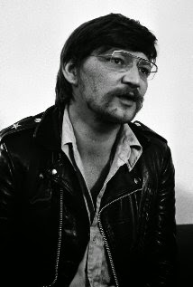
Το έργο του, ίσως το πιο παραγωγικό στην ιστορία του ευρωπαϊκού σινεμά (44 ταινίες μέσα σε 17 χρόνια), ασχολείται με ανθρώπους οι οποίοι ζουν στο περιθώριο, κοινωνικά και υπαρξιακά

Slide 10
Οι χαρακτήρες του, περιχαρακωμένοι από τις πιέσεις της κοινωνίας, στρέφονται στην αυτοκαταστροφή και τη βία σε μια απεγνωσμένη προσπάθεια να υπάρξουν

Slide 11
Ο προβληματισμός αυτός βρήκε την ιδανική ενσάρκωση μέσα από το είδος του μελοδράματος
Κάθε ταινία του Fassbinder είναι ένα μελόδραμα, εξίσου δακρύβρεχτο με τα ανάλογα του είδους αλλά σαφώς πιο σκοτεινό και σκληρό από αυτά

Slide 12
Η ανθρώπινη παρακμή, ο πόνος και η αδυναμία έκφρασης των συναισθημάτων είναι στην καρδιά του φασμπιντερικού μελοδράματος

Slide 13
To Berlin Alexanderplatz είναι ένα ακόμα από αυτά τα μελοδράματα του Γερμανού δημιουργού
Βασισμένη στο ομώνυμο μυθιστόρημα του Alfred Doblin, η σειρά είναι ένα μωσαϊκό χαρακτήρων και ιστοριών βγαλμένων από τον υπόκοσμο του Βερολίνου στην ταραχώδη εποχή του μεσοπολέμου

Slide 14
Γυρισμένο εξ ολοκλήρου με μια 16άρα κάμερα στην περίοδο 1979-1980, αποτελεί όνειρο ζωής του δημιουργού του και κορύφωση της δημιουργικής του πορείας

Slide 15
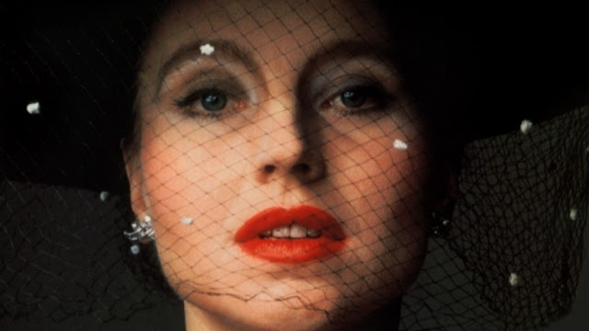
Άλλη μια ταινία που ξεχωρίζει είναι Ο γάμος της Μαρίας Μπράουν (1979) που είναι μια αλληγορική ιστορία για την πολεμική και τη μεταπολεμική Γερμανία, με τη μόνιμη πρωταγωνίστριά του Χάνα Σιγκούλα

Slide 16
Άλλες σημαντικές ταινίες του είναι Ο Έλληνας Γείτονας (Katzelmacher) (1969), Τα πικρά δάκρυα της Πέτρα φον Καντ (1972), Λιλή Μαρλέν (1981), Λόλα (1981), και η τελευταία ταινία πριν τον θάνατό του Ο Καυγατζής (Querelle) (1982), βασισμένη στο μυθιστόρημα του Ζαν Ζενέ Ο Καυγατζής της Βρέστης

Slide 17
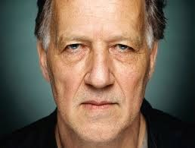
Ο Βέρνερ Χέρτζογκ (γεν. 1942) εγκαινίασε τον νέο γερμανικό κινηματογράφο, το 1967, με την ταινία Σημεία ζωής, ένα ριμέικ του Νοσφεράτου, για την οποία είχε κάνει γυρίσματα και στην Ελλάδα

Slide 18
Το κεντρικό θέμα που απασχολεί τον Χέρτζογκ, όπως απασχόλησε και τους γερμανούς εξπρεσιονιστές του 1920, είναι το ίδιο θέμα που απασχόλησε και τους ρομαντικούς Γερμανούς (Γκαίτε): η σύγκρουση του ανθρώπου με τη φύση

Slide 19
Στην ταινία Φιτσκαράλντο, ο τυχοδιώκτης του Αμαζονίου (1982), ο ήρωας, που τον υποδύεται ο Κλάους Κίνσκι, ως νέος οραματιστής του εκπολιτισμού των αγρίων, θέλει να φέρει έναν διεθνούς φήμης τενόρο μέσα στη ζούγκλα

Slide 20
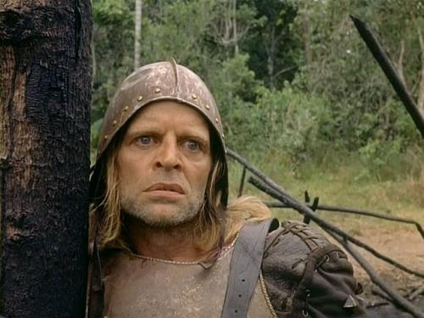
Η ταινία, όπως και το Αγκίρε η μάστιγα του θεού (1972), στηρίζεται στην αντίθεση σοβαρού και αστείου

Slide 21
Ο Φόλκερ Σλέντορφ (γεν. 1939) γύρισε το πολιτικό θρίλερ Η χαμένη τιμή της Καταρίνα Μπλουμ (1975) πάνω στο θέμα της τρομοκρατίας, θέμα που κάνει την ταινία επίκαιρη στην εποχή μας
Την ταινία σκηνοθέτησε μαζί με τη γυναίκα του, εξέχουσα σκηνοθέτιδα, ηθοποιό και φεμινίστρια, Μαργκαρέτε φον Τρότα

Slide 22
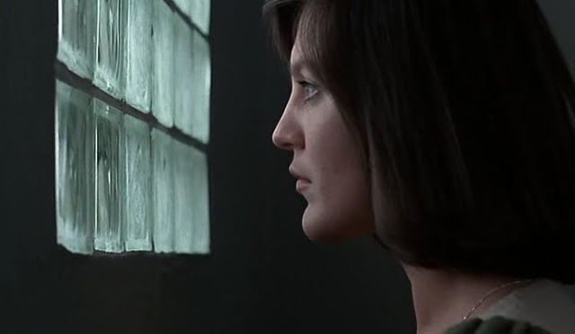

Slide 23
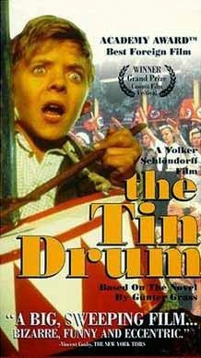
Με Το ταμπούρλο (1979), που βραβεύτηκε με το Όσκαρ καλύτερης ξένης ταινίας, πετυχαίνει τη χρυσή ισορροπία ανάμεσα στον κινηματογράφο τέχνης και την εμπορικότητα

Slide 24
Είναι η ισορροπία που επιδιώκεται στη σύγχρονη κινηματογραφική αισθητική
Βασισμένο στο μυθιστόρημα του Γκίντερ Γκρας, παρουσιάζει την εποχή της προναζιστικής Γερμανίας μέχρι την ήττα του Τείχους του Ατλαντικού, μέσα από τα μάτια του Όσκαρ Μάτσερατ, που αρνείται να μεγαλώσει

Slide 25
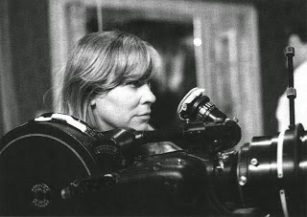
Η Μαργκαρέτε φον Τρότα (γεν. 1942) με την ταινία Τα Μολυβένια χρόνια (1982) αναζητά τις ανθρώπινες σχέσεις πίσω από τις τελείως διαφορετικές πολιτικές επιλογές μεταξύ των ανθρώπων

Slide 26
Σύζυγος του Φόλκερ Σλέντορφ από το 1971, κάνει προσωπική καριέρα στον κινηματογράφο ως κορυφαία πλέον σκηνοθέτις γυναικείων θεμάτων και του φεμινιστικού κινήματος
Λάτρης του Μπέργκμαν, αποκαλύπτει την εσωτερική κατάσταση των ηρώων και αποφεύγει εντελώς την επιδερμική ανάλυση κοινωνικών και πολιτικών θεμάτων

Slide 27
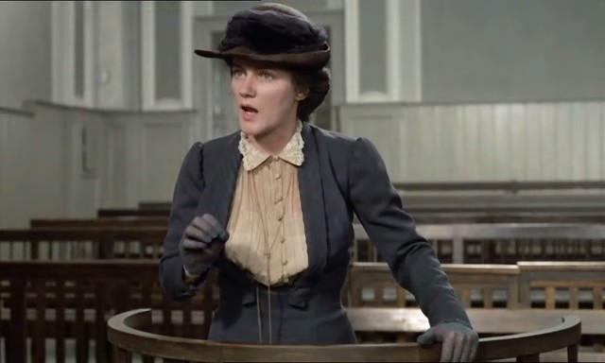
Στην Ρόζα Λούξεμπουργκ (1986), σημαντική ταινία για την Ιστορία, αποκαλύπτει την μεγάλη Γερμανίδα επαναστάτρια που πάλεψε για να έρθει η δημοκρατία στη Γερμανία, αλλά είχε τραγικό τέλος

Slide 28
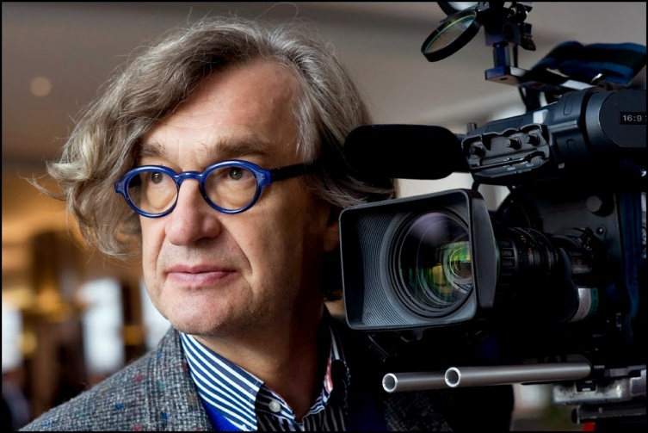
Ο Βιμ Βέντερς (γεν. 1945) με μόνιμο συνεργάτη στο σενάριο τον Γερμανό συγγραφέα Πέτερ Χάντκε, γυρίζει ταινίες περιπλάνησης (road movies), είναι μανιεριστής στη σκηνοθεσία και ταυτόχρονα δουλεύει ιδιαίτερα τη δομή

Slide 29
Στην Αλίκη στις πόλεις (1974), με διευθυντή φωτογραφίας τον Ρόμπι Μούλερ, παρουσιάζει τις εσωτερικές ανθρώπινες σχέσεις μέσα στο περιβάλλον της σύγχρονης τεχνολογίας, θέμα που θα επαναληφθεί σχεδόν σε όλες τις ταινίες του

Slide 30
Στην Κατάσταση των πραγμάτων (1982), με διευθυντή φωτογραφίας τον βετεράνο Ανρί Αλεκάν, παρουσιάζει τα γυρίσματα μιας ταινίας
Τον κινηματογράφο μέσα από τον κινηματογράφο, και το χρησιμοποιεί σαν ευκαιρία και πάλι για να μιλήσει για την απομάκρυνση στις ανθρώπινες σχέσεις

Slide 31
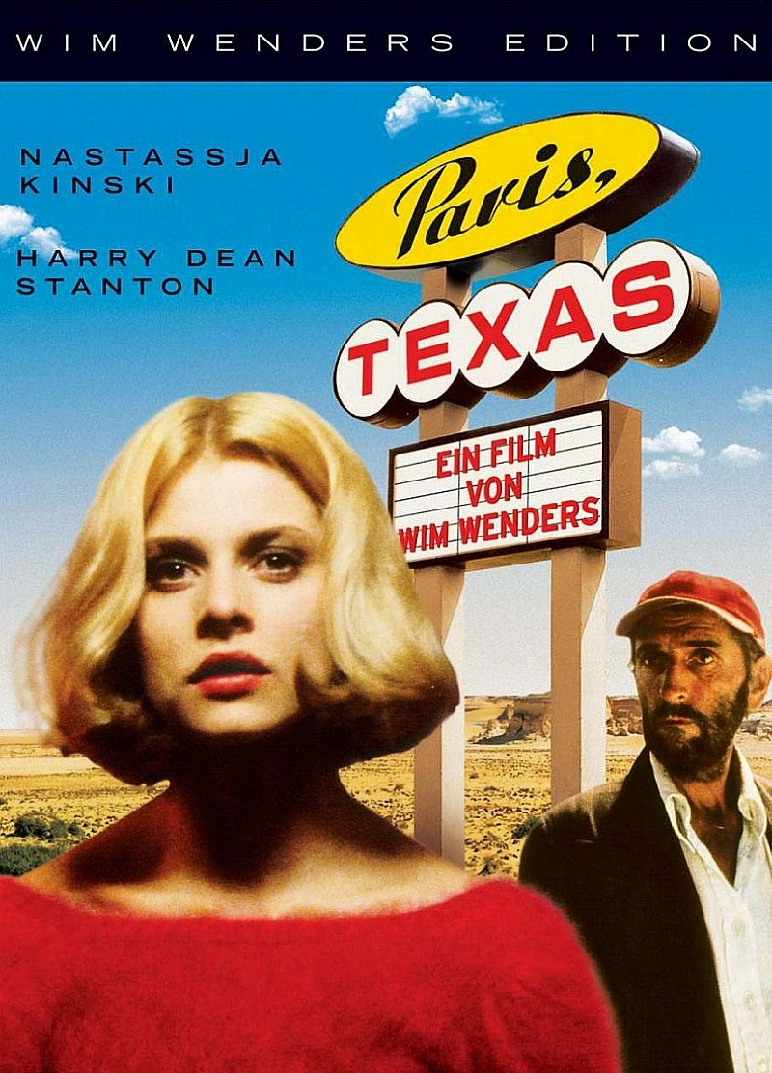
Σημαντικές ταινίες του είναι Ο Αμερικανός φίλος (1977), το Παρίσι Τέξας (1984), το Μέχρι το τέλος του κόσμου (1991) και σημαντικότερη Τα φτερά του έρωτα (1987)

Slide 32
Σ’ αυτή την ταινία χρησιμοποιεί το διχασμένο ακόμη τότε Βερολίνο συμβολικά, για να μιλήσει, ως αυθεντικός απόγονος του Γκαίτε, για τον διχασμένο άνθρωπο
Όμως, για πρώτη φορά στον γερμανικό κινηματογράφο, βλέπουμε να προσφέρεται μια ακτίνα αισιοδοξίας

Slide 33
Ο Βέντερς βάζει έναν ουράνιο άγγελο να κατεβαίνει στη διχασμένη πόλη με τους σκυθρωπούς ανθρώπους
Τον κερδίζει ο έρωτας και τον οδηγεί στην απόφαση να πάρει ανθρώπινη μορφή για να παραμείνει κοντά στην αγαπημένη του

Slide 34
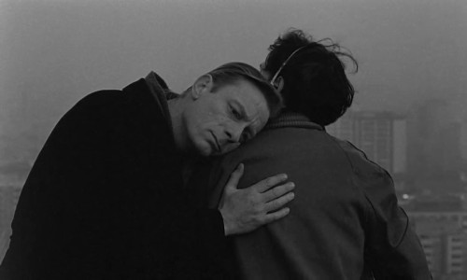

Slide 35
Η κατάφαση μέσα από τη χαρά της ζωής περνάει μέσα από το σενάριο, τη φωτογραφία με τη χρήση της σέπιας σε όλες τις σεκάνς του αγγέλου πριν την απόφασή του, και του έγχρωμου μετά τον εξανθρωπισμό του

Slide 36
Τα Φτερά του έρωτα μάς θυμίζουν ότι ο θεϊκότερος τρόπος ύπαρξης του ανθρώπου είναι μέσα από τον έρωτα, ο οποίος χρωματίζει με όλα τα χρώματα το μουντό και σκυθρωπό περιβάλλον μας
Αργότερα Τα φτερά του έρωτα επηρέασαν και ταινίες του Χόλιγουντ όπως την Πόλη των αγγέλων (1998)

